Slide 1

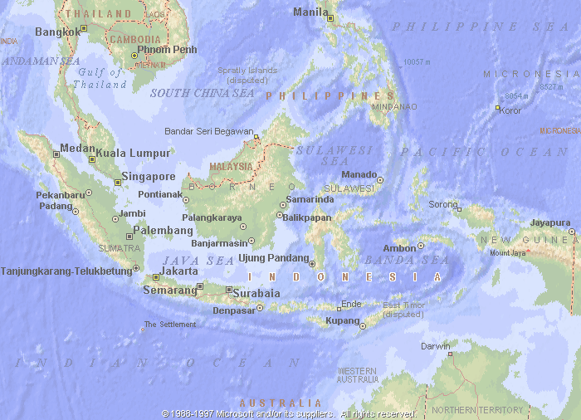
MATERI PAPARAN
PERTANGGUNGJAWABAN PENGGUNAAN ANGGARAN TAHAPAN PEMILU 2019 UNTUK BPP AD HOC LUAR NEGERI
(PPLN, PANTARLIH LN DAN KPPSLN)
BIRO KEUANGAN
KOMISI PEMILIHAN UMUM
TAHUN 2018
1

Slide 2






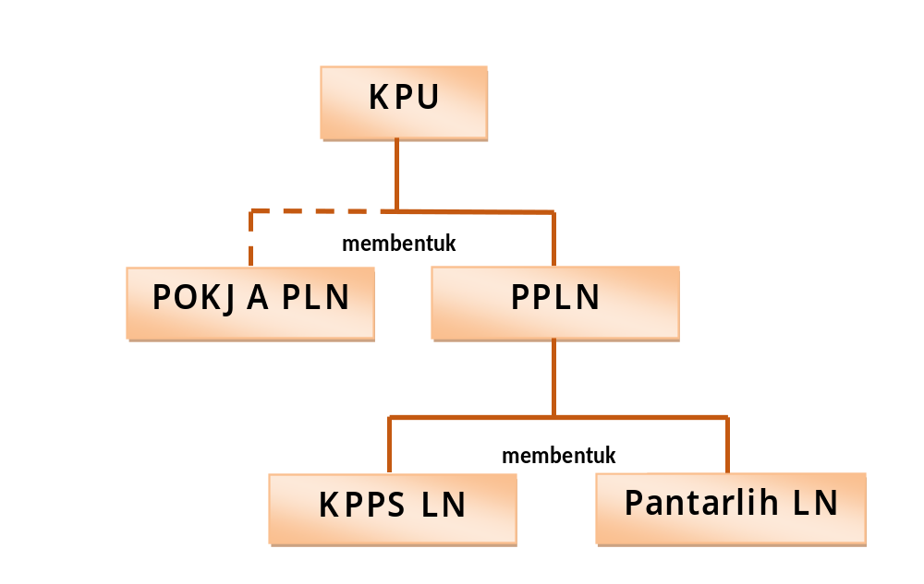
ORGANISASI PELAKSANA
2

Slide 3
KETERANGAN
Untuk mengelola kegiatan dan anggaran Tahapan Pemilu BPP Ad Hoc di Luar Negeri dibentuk Pokja PLN, sedangkan pada perwakilan RI di Luar Negeri masing-masing dibentuk PPLN, Pantarlih-LN dan KPPSLN.
Pembentukan Pokja PLN beserta uraian tugasnya ditetapkan dengan Keputusan KPU.
Pengangkatan dan Pemberhentian Anggota PPLN ditetapkan dengan Keputusan KPU atas usul Kepala Perwakilan RI di Luar Negeri.
3

Slide 4
KETERANGAN
d. Pengangkatan dan Pemberhentian Pantarlih-LN dan Anggota KPPSLN ditetapkan dengan Keputusan KPU oleh Ketua PPLN atas nama Ketua KPU.
e. Sekretaris Jenderal KPU dapat mendelegasikan sebagian kewenangannya kepada Ketua Pokja PLN dalam hal pelaksanaan kegiatan rapat-rapat (menandatangani Surat Undangan, Surat Tugas kegiatan rapat).
4

Slide 5
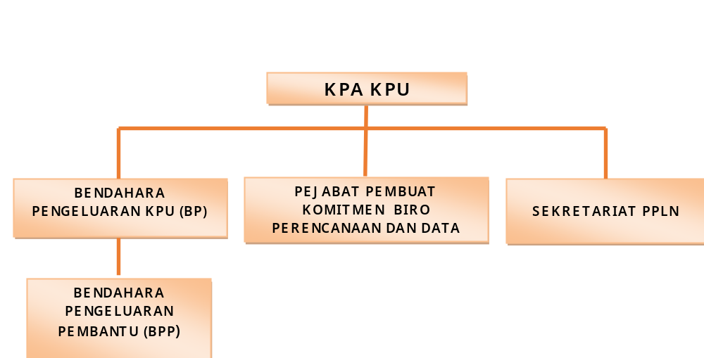
PENGELOLAAN KEUANGAN
5

Slide 6
KETERANGAN
KPA KPU memberikan kewenangan kepada Pejabat Pembuat Komitmen Biro Perencanaan dan Data untuk mengelola dana Tahapan Pemilu 2019 pada BPP Ad Hoc luar negeri.
Sekretaris Jenderal selaku KPA KPU mengangkat dan menetapkan Bendahara Pengeluaran Pembantu (BPP) yang berkedudukan di KPU dengan Keputusan Sekretaris Jenderal KPU dalam rangka membantu Bendahara Pengeluaran KPU.
6

Slide 7
KETERANGAN
c. Pokja PLN berkedudukan di KPU dan di Kemenlu.
d. PPLN yang berkedudukan di Perwakilan RI di Luar Negeri membentuk:
Pantarlih-LN yang berkedudukan di Perwakilan RI di Luar Negeri
KPPSLN yang berkedudukan di wilayah pelaksanaan pemungutan dan/atau penghitungan suara luar negeri.
e. Penyaluran dan pertanggungjawaban keuangan di BPP Ad Hoc luar negeri dibantu Pokja PLN
7

Slide 8
ALOKASI ANGGARAN
Anggaran untuk Pokja PLN, PPLN, Pantarlih-LN dan KPPSLN disediakan pada DIPA KPU Bagian Anggaran 076.
KPA KPU memberitahukan anggaran Pokja PLN, PPLN, Pantarlih-LN dan KPPSLN secara terinci sesuai RKA-KL/POK melalui Pokja PLN.
Untuk keperluan penyaluran dana kepada masing-masing PPLN, dialokasikan biaya transfer pada DIPA KPU.
8

Slide 9
ALOKASI ANGGARAN
d. Biaya transfer dari PPLN ke BPP KPU dialokasikan dalam DIPA KPU pada kegiatan PPLN untuk pembayaran biaya transfer kembali dari PPLN ke BPP KPU apabila sampai dengan akhir tahun atau akhir masa bakti bagi PPLN, Pantarlih-LN, dan KPPS LN masih terdapat sisa dana harus disetor kembali ke kas Negara melalui BPP KPU.
e. Terhadap kemungkinan terjadinya selisih kurs pada PPLN disediakan biaya selisih kurs dan dialokasikan pada DIPA KPU untuk kegiatan Pokja PLN.
9

Slide 10
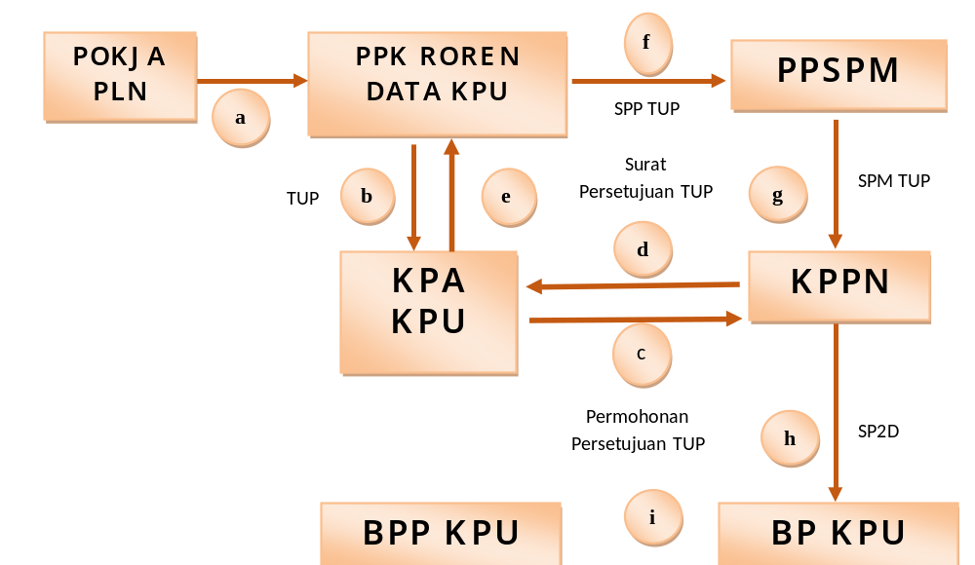
MEKANISME PENGAJUAN DAN PENCAIRAN ANGGARAN
10

Slide 11
KETERANGAN
KPA KPU membuka rekening atas nama BPP setelah mendapat persetujuan pembukaan rekening dari KPPN.
Pokja PLN menyampaikan rekapitulasi rincian rencana kebutuhan Pokja PLN, seluruh PPLN, Pantarlih-LN dan KPPSLN kepada Pejabat Pembuat Komitmen Biro Perencanaan dan Data KPU untuk dilakukan penelitian atas dasar RKA-KL/POK.
Setelah dilakukan penelitian, Pejabat Pembuat Komitmen Biro Perencanaan dan Data KPU mengajukan usulan permohonan TUP kepada KPA KPU.
11

Slide 12
KETERANGAN
c. KPA KPU menerbitkan surat permohonan persetujuan TUP untuk disampaikan kepada KPPN. Permohonan persetujuan TUP dilakukan setelah KPU memiliki Uang Persediaan (UP);
d. KPPN menerbitkan surat persetujuan TUP
e. Atas persetujuan TUP dimaksud, KPA KPU menyampaikan kepada Pejabat Pembuat Komitmen Biro Perencanaan dan data untuk menerbitkan SPP TUP
12

Slide 13
KETERANGAN
Persetujuan KPPN atas permintaan TUP tersebut selanjutnya diproses oleh Pejabat Pembuat Komitmen Biro Perencanaan dan Data KPU dengan menerbitkan SPP TUP yang akan disampaikan ke PPSPM, dengan melampirkan:
        Rincian penggunaan dana yang ditandatangani oleh KPA KPU/Pejabat Pembuat Komitmen Biro Perencanaan dan Data dan Bendahara Pengeluaran;
        Surat Pernyataan dari KPA KPU/Pejabat Pembuat Komitmen Biro Perencanaan dan Data KPU yang menjelaskan syarat penggunaan TUP; dan
        Surat persetujuan TUP dari KPPN.
KPA KPU dapat mengajukan permohonan persetujuan TUP kepada Kanwil Ditjen Perbendaharaan dalam hal pertanggungjawaban TUP sebelumnya belum selesai;
13

Slide 14
KETERANGAN
g. Atas penerbitkan SPP TUP, PPSPM menerbitkan SPM TUP untuk kemudian disampaikan ke KPPN.
h. Atas pengajuan SPM TUP, KPPN menerbitkan SP2D kepada rekening Bendahara Pengeluaran KPU.
i. Bendahara Pengeluaran KPU mentransfer dana PPLN kepada Bendahara Pengeluaran Pembantu atas perintah Pejabat Pembuat Komitmen Biro Perencanaan dan data dengan menerbitkan SPT.
14

Slide 15
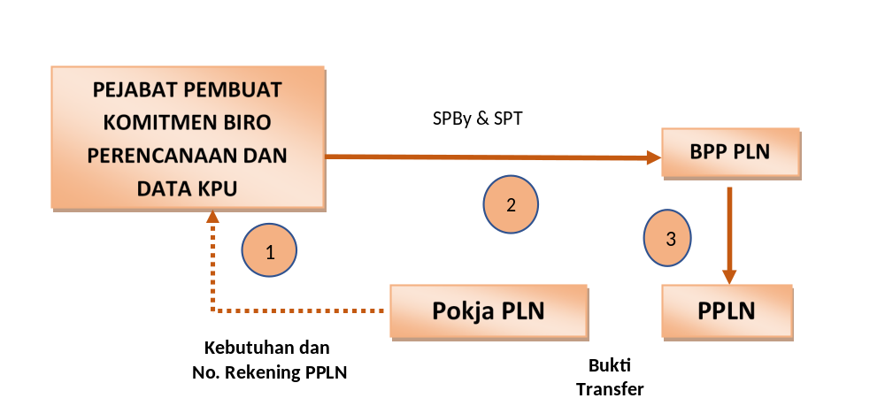
MEKANISME PENYALURAN ANGGARAN
15

Slide 16
KETERANGAN
Pokja PLN menyampaikan usulan kebutuhan dan nomor rekening PPLN kepada PPK Biro Perencanaan dan Data KPU.
Atas dasar usulan dimaksud Pejabat Pembuatan Komitmen Biro Perencanaan dan data menerbitkan SPT kepada BPP KPU.
16

Slide 17
KETERANGAN
c. BPP KPU menyalurkan dana kepada PPLN melalui rekening masing-masing Perwakilan RI di Luar Negeri yang dibantu oleh Pokja PLN sesuai kebutuhan anggaran yang telah ditetapkan.
Bukti transfer dana kepada PPLN ditandatangani oleh Pejabat Pembuat Komitmen Biro Perencanaan dan Data KPU dan BPP KPU, kemudian foto copy bukti transfer disampaikan kepada Pokja PLN untuk diteruskan kepada Perwakilan RI di Luar Negeri sebagai informasi bahwa dana tersebut telah ditransfer.
PPLN menyampaikan bukti penerimaan anggaran kepada BPP KPU melalui Pokja PLN sebagai tanda bukti penerimaan uang yang selanjutnya akan diteruskan ke BPP KPU. (Tanda Bukti 4)
17

Slide 18
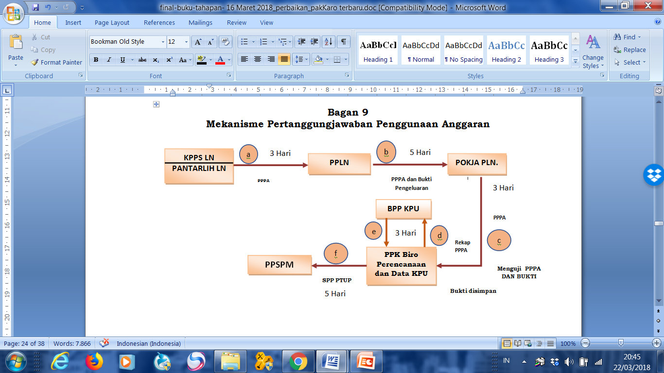
MEKANISME PERTANGGUNGJAWABAN PENGGUNAAN ANGGARAN
18
Notes:
KPPSLN ke PPLN 3hr Pokja PLN Ke PPK 3hr
Pantarlih LN ke PPLN 3hr PPK ke BPP; BPP ke PPK 3hr
PPLN ke Pokja PLN 5hr PPK ke PPSPM 5hr

Slide 19
KETERANGAN
        Ketua KPPSLN membuat PPPA (Format E), dengan melampirkan bukti-bukti pembayaran yang telah disahkan oleh Ketua KPPSLN dan disampaikan kepada PPLN.
        Sekretaris PPLN membuat pernyataan pertanggungjawaban Penggunaan Anggaran di PPLN (termasuk pengeluaran biaya Pantarlih LN) dan KPPS LN di wilayahnya. dengan melampirkan bukti-bukti sah atas penggunaan anggaran dan disampaikan kepada Pejabat Pembuat Komitmen Biro Perencanaan dan Data KPU melalui Pokja PLN. (Format : F)
Bukti pembayaran yang sah berupa:
Daftar penerimaan pembayaran untuk pembayaran honor dan perjalanan dinas yang telah ditandatangani oleh penerima pembayaran; atau
Kuitansi dan nota pembelian yang menggunakan Bahasa Asing dapat dibuat ringkasan dalam Bahasa Indonesia;
Bukti transfer yang dikeluarkan oleh Bank/Jasa Lainnya;
Bukti Pengeluaran Biaya untuk Selisih kurs dan biaya administrasi bank di PPLN disesuaikan dengan yang telah dilakukan oleh Kementerian Luar Negeri.
19

Slide 20
KETERANGAN
Pembayaran atas pelaksanaan kegiatan Tahapan Pemilu 2019 dilakukan atas dasar :
        Perintah dan persetujuan dari Sekretaris PPLN/Ketua KPPSLN; dan
        Prestasi pekerjaan dan didukung dengan bukti pembayaran yang sah.
Pengesahan bukti-bukti pengeluaran di atas dilakukan dengan ketentuan sebagai berikut:
Untuk Pokja PLN ditandatangani oleh Pejabat Pembuat Komitmen Biro Perencanaan dan Data KPU;
Untuk PPLN ditandatangani oleh Ketua dan Sekretaris PPLN;
Untuk Pantarlih LN ditandatangani oleh Ketua dan Sekretaris PPLN
Untuk KPPSLN ditandatangani oleh Ketua KPPSLN.
20

Slide 21
KETERANGAN
        c. Pokja PLN membuat rekapitulasi PPPA dari tingkat PPLN sendiri (termasuk Pantarlih-LN) dan KPPS-LN di wilayah kerjanya dengan melampirkan bukti-bukti sah atas penggunaan anggaran paling lambat 1 (satu) bulan setelah dana diterima dan disampaikan kepada Pejabat Pembuat Komitmen Biro Perencanaan dan Data KPU (Format : G).
Dalam hal belum diselesaikannya pertanggungjawaban dalam waktu satu bulan maka KPA KPU dapat mengajukan ijin perpanjangan batas waktu pertanggungjawaban PTUP.
Pada akhir masa bakti, PPLN harus menyampaikan seluruh bukti-bukti sah atas penggunaan anggaran disertai sisa dari penggunaan anggaran kepada BPP KPU melalui Pokja PLN.
21

Slide 22
KETERANGAN
        d. Pejabat Pembuat Komitmen Biro Perencanaan dan Data KPU dibantu Pokja PLN membuat rekapitulasi PPPA dan rincian bukti pengeluaran dari seluruh PPLN dan disampaikan kepada BPP KPU.
e. BPP KPU melakukan pengujian terhadap rekapitulasi PPPA dan rincian bukti pengeluaran dari seluruh PPLN yang diterima, kemudian disampaikan kembali kepada Pejabat Pembuat Komitmen Biro Perencanaan dan Data KPU.
f. Atas rekapitulasi PPPA dan rincian bukti pengeluaran dari seluruh PPLN yang diterima dari BPP KPU, Pejabat Pembuat Komitmen Biro Perencanaan dan Data KPU menerbitkan SPP PTUP untuk disampaikan kepada PPSPM.
22

Slide 23
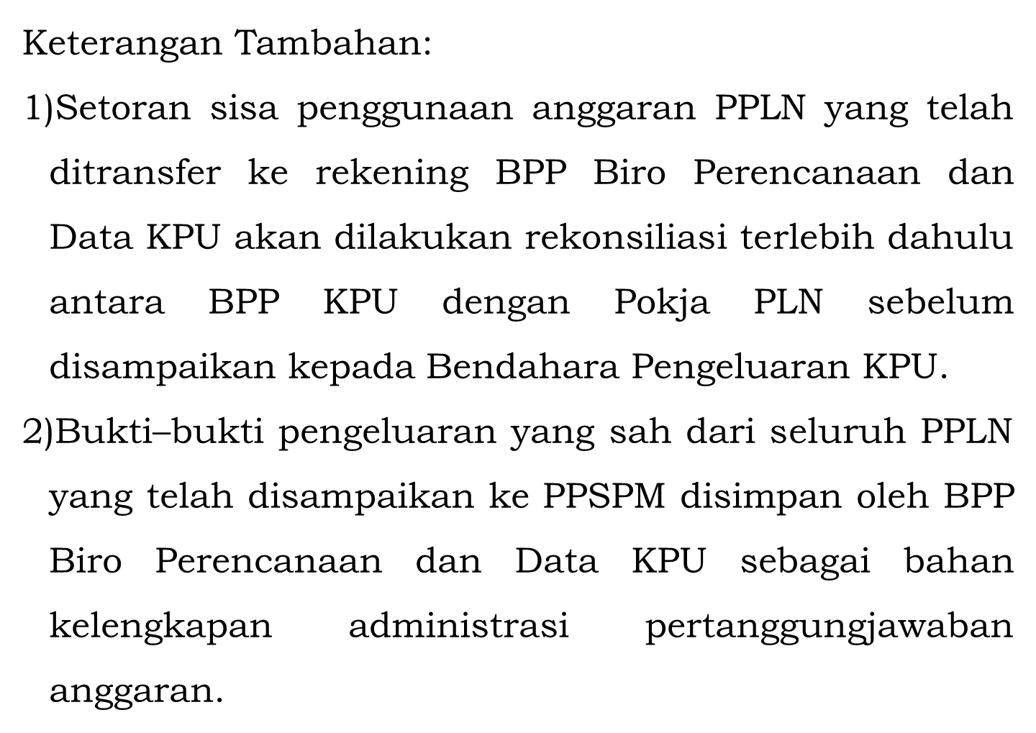
KETERANGAN TAMBAHAN
23

Slide 24
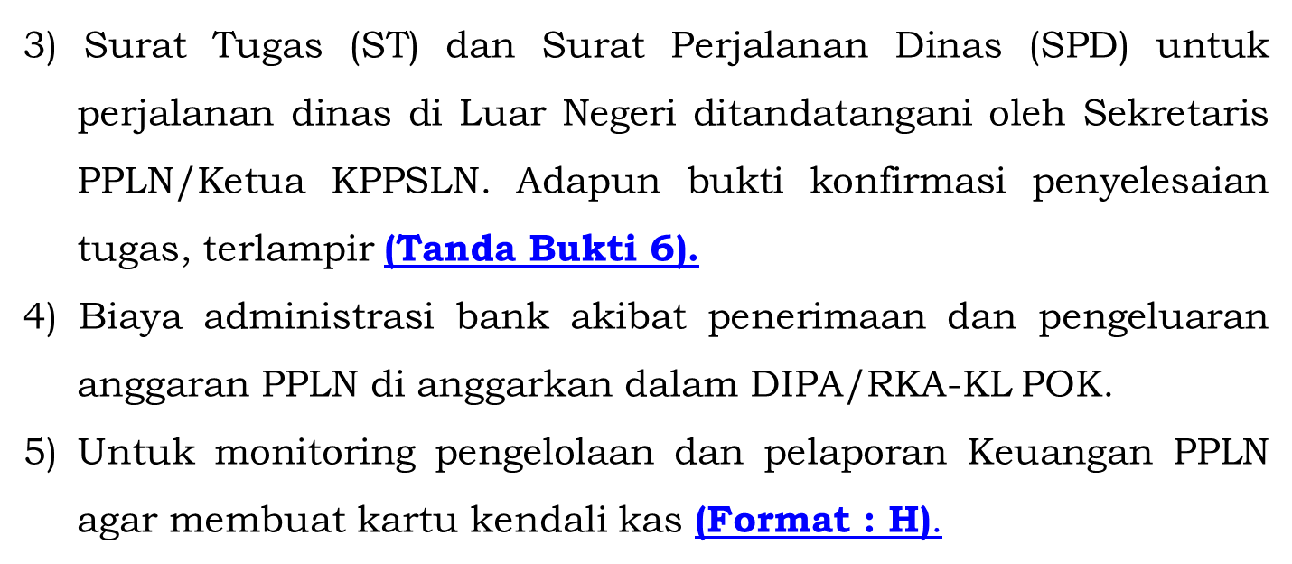
KETERANGAN TAMBAHAN
24

Slide 25
KETERANGAN TAMBAHAN
6) Batas penyelesaian pertanggungjawaban :
KPPSLN ke PPLN selama 3 hari;
Pantarlih LN ke PPLN selama 3 hari;
PPLN ke Pokja PLN selama 5 hari;
Pokja PLN ke PPK selama 3 hari;
PPK ke BPP PLN dan dari BPP PLN ke PPK selama 3 hari
PPK ke PPSPM selama 5 hari
24

Slide 26
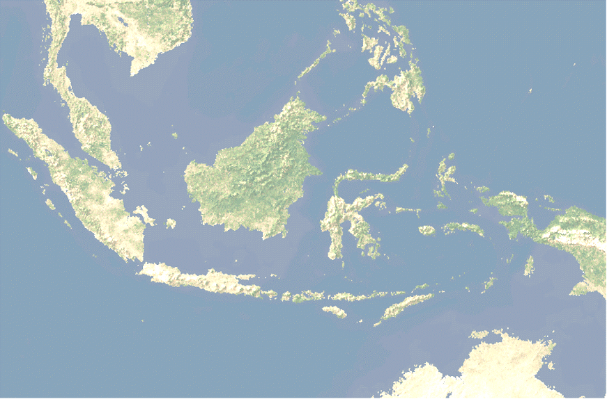



SEKIAN & TERIMA KASIH
25

